Slide 1



MATERI PERTEMUAN 11
REAKTOR RAP
SERI - PARALLEL
Ir. LUBENA, M.T.
Copyright FTI-UJ

Slide 2

Apa yang akan dipelajari hari ini?
RAP Single: Review
RAP Seri/Paralel
RAP Multitube
Copyright FTI-UJ

Slide 3

PLUG FLOW REACTOR: GRAPHICAL
Sebuah reaksi homogen fase gas A → 3R berlangsung pada 215^{O}C, memiliki persamaan laju reaksi sbb:
Tentukan
space-time yang diperlukan agar konversi 80% terhadap A (dimana umpan terdiri dari 50% A dan 50% inert) Reaksi berlangsung pada 215^{O}C dan 5 atm (dimana CAo = 0.0625 mol/liter).
Volume reactor jika 10 mol/detik umpan
Copyright FTI-UJ

Slide 4
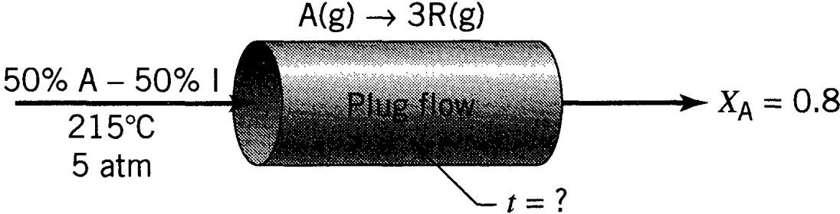
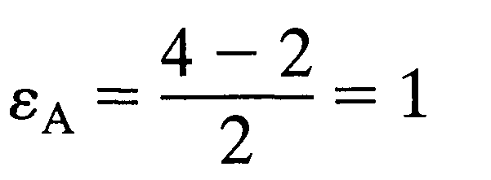
Diagram proses:
Untuk stoikiometri pada kasus ini: terdapat 50% inert maka:
dua volume gas umpan akan menghasilkan empat volume gas produk yang terkonversi sempurna; dengan demikian
Copyright FTI-UJ

Slide 5
Persamaan untuk plug flow reactor adalah :
dx_{A}
τ = 𝐶 න
𝐴0
−𝑟_{𝐴}
Subtitusikan nilai persamaan laju dan C_{A}, maka
dx_{A}
_{𝐶𝐴0}1/2
1 + 𝑋_{𝐴}
τ = 𝐶_{𝐴0} න
=
න(
₎1/2_{𝑑𝑋𝐴}
_{𝑘𝐶}1/2₍
1 − 𝑋
₎1/2
𝑘
1 − 𝑋_{𝐴}
𝐴
𝐴0
1 + 𝜀_{𝐴}𝑋_{𝐴}
Kasus ini akan diselesaikan dengan cara grafis sbb:
Copyright FTI-UJ

Slide 6
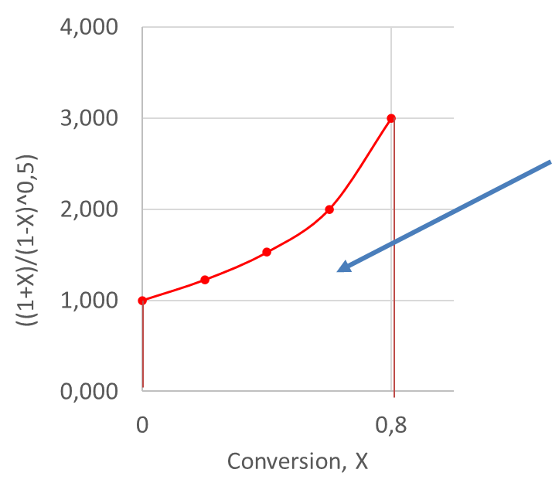
X | 1 + 𝑋_{𝐴} ⁽1 − 𝑋 ⁾ 𝐴 | 1 + 𝑋_{𝐴} ₍ ₎1/2 1 − 𝑋_{𝐴}
0 | 1 | 1,000
0,2 | 1,5 | 1,225
0,4 | 2,3 | 1,528
0,6 | 4 | 2,000
0,8 | 9 | 3,000
1
(0,065)2
τ =
₁₀−2
1,4 = 35,69 𝑑𝑒𝑡𝑖𝑘
Tinggi rata-rata kurva = 1,75
maka luas area di bawah kurva adalah
= (1,75)(0,8) = 1,4
10 𝑚𝑜𝑙/𝑑𝑒𝑡𝑖𝑘
𝑉 = 𝑥35,69 𝑑𝑒𝑡𝑖𝑘
0,065 𝑚𝑜𝑙/𝐿
= 5491,25 𝐿
Copyright FTI-UJ

Slide 7


PLUG FLOW REACTOR: INTEGRAL
Sebuah reaksi homogen fase gas Dekomposisi Pospin berlangsung pada 649^{O}C first-order
Tentukan
Volume plug flow reactor pada kondisi operasi 649°C dan 460 kPa dimana konversi reaksi 80% terhadap umpan 40 mol/jam phosphine murni
Copyright FTI-UJ

Slide 8
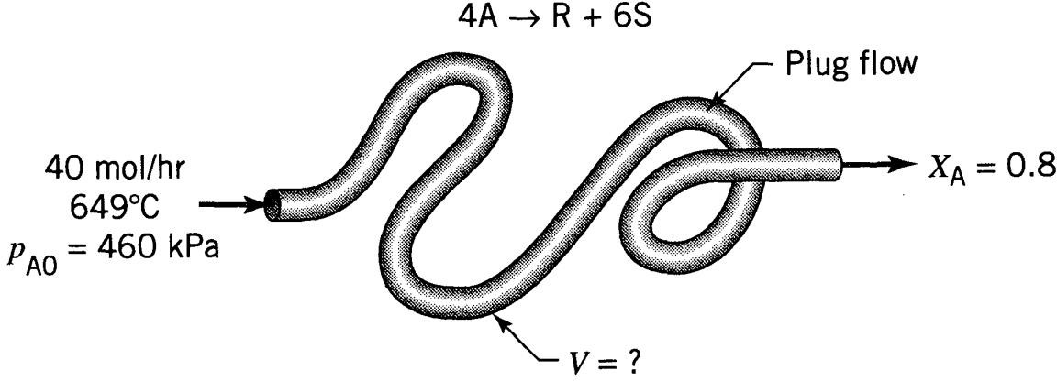
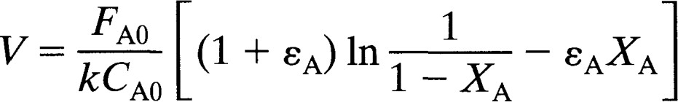
Diagram proses:
Untuk reaksi fase gas pada PFR orde satu maka:
7 − 4
𝜀 =
= 0,75
4
mol
𝐹_{𝐴0} = 40 _{jam}
𝑘 = 10/𝑗𝑎𝑚
Copyright FTI-UJ

Slide 9
Dari persamaan gas ideal menentukan CA₀
^{𝑃}𝐴0
𝐶 = =
460.000 𝑃𝑎
_{𝑚}3
= 60 𝑚𝑜𝑙/𝑚³
𝐴0
𝑅𝑇
(8,314 𝑃𝑎. _{𝑚𝑜𝑙. 𝐾})(922 𝐾)
Subtitusikan semua data ke persamaan Volume, maka:
40 𝑚𝑜𝑙/𝑗𝑎𝑚
1
1 + 0,75 𝑙𝑛 _{0,2} − 0,75 0,8
𝑉 =
𝑚𝑜𝑙
(10/𝑗𝑎𝑚)(60 _{𝑚3} )
= 0,148 𝑚³ = 148 𝐿
Copyright FTI-UJ

Slide 10
Plug Flow Reactors in Series/Parallel
𝑉_{𝑖 = න} dx_{A}
𝐹₀ −𝑟_{𝐴}
Untun N reactor seri maka,
𝑁
𝑉 𝑉_{𝑖} 𝑉₁ + 𝑉₂ + 𝑉₃+. . . +𝑉_{𝑁}
= ෍ =
𝐹₀
𝐹₀ 𝐹₀
𝑖=1
𝑋₁
𝑑𝑋
𝑋₂
𝑑𝑋
𝑋_{𝑁}
𝑑𝑋
𝑋_{𝑁}
𝑑𝑋
= න
𝑋₀=0
+ න
𝑋₁
+ ⋯ + න
^{𝑋}𝑁−1
= න
0
−𝑟
−𝑟
−𝑟
−𝑟
𝐴
𝐴
𝐴
𝐴
Oleh karena itu, beberapa PFR yang dirangkai seri dengan volume total V memberikan konversi yang sama dengan satu PFR volume V.

Slide 11
Untuk reaktor aliran sumbat yang dihubungkan secara
paralel atau kombinasi seri parallel:
dapat dianggap bahwa keseluruhan sistem sebagai reaktor pipa tunggal yang volumenya sama dengan volume total masing-masing unit jika umpan didistribusikan sedemikian sehingga aliran-aliran fluida mempunyai komposisi yang sama. Jadi, untuk reaktor
paralel V/F atau τ harus sama untuk setiap aliran
paralel.

Slide 12
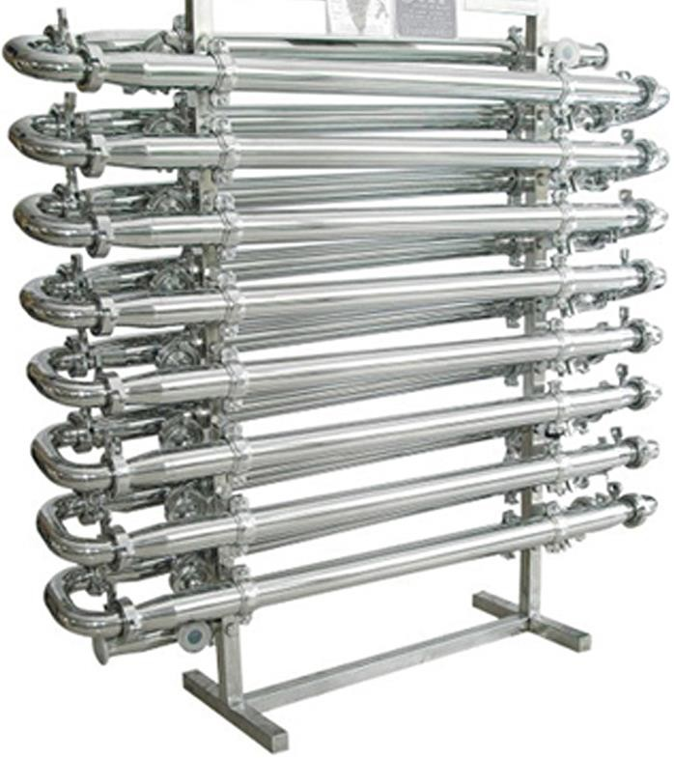

Slide 13
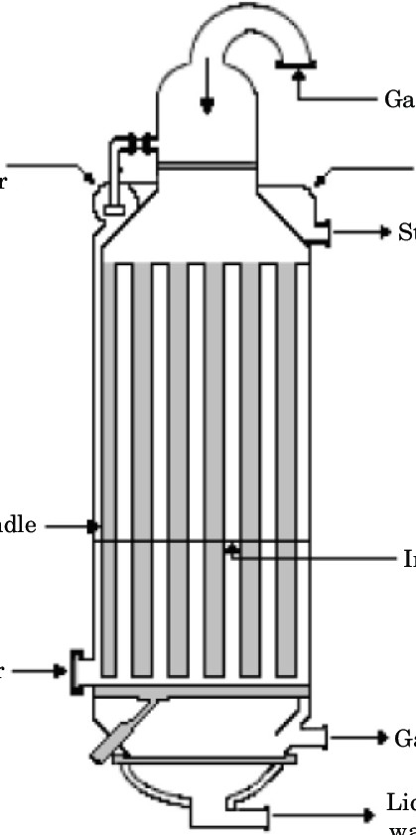
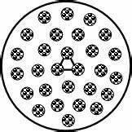
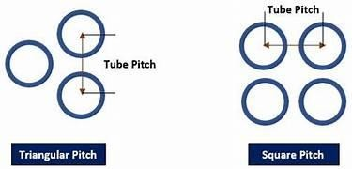

Slide 14
PFR Multitube
Sebuah reactor Alir pipa digunakan untuk menghasilkan 200 juta kg etilen pertahun (1 Tahun 360 hari) dengan proses cracking etana. Reaksi adalah reaksi ireversibel dan elementer fase gas. Ingin dicapai konversi 85 % terhadap etana. Reaktor beroperasi isotermal pada 1200K dan tekanan 6 atm, jika harga k adalah
_{𝑚}3
0,072/det. dan R = 8,314 𝑃𝑎.
.
𝑚𝑜𝑙.𝐾
Tentukan volume total reaktor
jika digunakan : tube 1½ in. SN 80 dengan panjang tube 40 ft berapa jumlah tube yang digunakan
Reaksi: C₂H₆ → C₂H₄ + H₂

Slide 15
SOLUTION:
Untuk PFR reaksi orde 1:
dx_{A}
𝑉 = 𝐹 න
𝐴0
−𝑟_{𝐴}
Reaksi fase gas
dx_{A}
𝑉 = 𝐹 න
𝐴0
−𝑟
𝐴
1 + 𝜀𝑋
𝑉 = 𝐹 න(
𝐴
)𝑑𝑋
Hasil integrasi:
𝐴0
1 − 𝑋_{𝐴}
𝐴

Slide 16
SOLUTION:
Reaksi: C₂H₆ → C₂H₄ + H₂
2 − 1
𝜀 =
= 1
1
Menentukan kMol produk :
m = 200 x 10⁶ kg/tahun x 1th/360 hari x 1 hari/24 jam x 1 jam/60 menit x 1 menit/60 detik x kg/menit x 1kmol/28 kg = 0,2296 kmol/detik
Dari reaksi: mol C₂H₆ bereaksi = mol C₂H₄ hasil.
Menentukan Laju Mol umpan etana umpan (F_{A0})
Laju Mol C₂H₆ mula2 = C₂H₆ bereaksi/fraksi konversi
= 0,2296 / 0,85 = 0,2702 kmol/detik = F_{A0}

Slide 17
SOLUTION:
Inventarisir data
0,072
𝜀 = 1; 𝑘 = _{detik} ;
𝐹_{𝐴0} = 0,2702kmol/detik
^{𝑃}𝐴0
6 𝑥 1,01 𝑥 10⁵ 𝑃𝑎
𝑚𝑜𝑙
= 60,74
_{𝑚}3
𝐶_{𝐴0} = _{𝑅𝑇} =
_{𝑚}3
(8,314 𝑃𝑎. _{𝑚𝑜𝑙. 𝐾})(1200 𝐾)
= 0,06074 𝑘𝑚𝑜𝑙/𝑚³
Menghitung Volume PFR:
0,2702 kmol/detik
1
[ 1 + 1 𝑙𝑛 _{1 − 0,85} − 0,85]
^{𝑉 =} 0,072
_{𝑑𝑒𝑡𝑖𝑘} 𝑥0,06074 𝑘𝑚𝑜𝑙/𝑚³
= 181,91 𝑚³

Slide 18
Mengitung jumlah tube
Dari table untuk pipa SN 80; 1½ in. , maka A pipa = 0,011876 ft²
Menghitung volume per pipa
𝑉_{𝑡} = 𝐴. 𝐿 = 0,011876𝑓𝑡² x 40 ft =0,475 𝑓𝑡³
𝑉 = 181,91 𝑚³ = 6424,091𝑓𝑡³
Menghitung Jumlah Pipa
𝐽𝑢𝑚𝑙𝑎ℎ 𝑝𝑖𝑝𝑎 = ^{6424,091𝑓𝑡3} = 13524buah
0,475 𝑓𝑡³

Slide 19
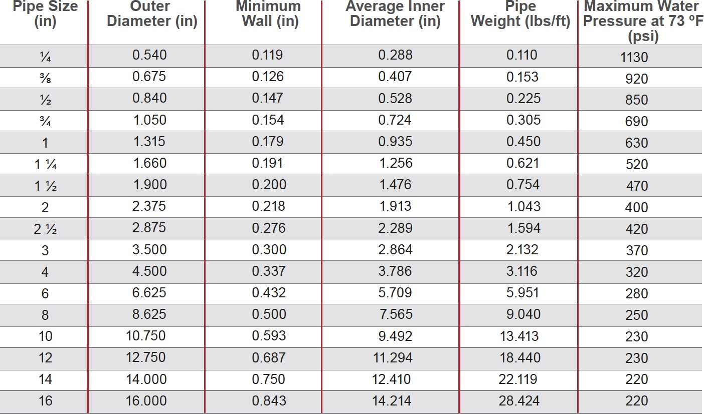
Tabel Pipa SN 80

Slide 20

THANK
Copyright FTI-UJ

